Slide 1
Direct3D11 프로그래밍
1. 기초 – 초기화 하고 화면 지우기

Slide 2
학습목표
1. Direct3D11과 DXGI 를 간략히 이해합니다.
2. Direct3D11의 렌더링 파이프라인을 간략히 이해합니다.
3. Device와 DeviceContext를 이해하고 생성합니다.
4. SwapChain과 RenderTargetView를 이해하고 생성 합니다.
5. 화면을 지우고 모니터에 표현합니다.

Slide 3
DirectX COM Library
DirectX graphics and gaming
Direct2D: Direct2D는 2D Geometry,Bitmap 및 Text 대한 고성능 및 고품질 렌더링을 제공하는 하드웨어 가속, 즉시 모드, 2D 그래픽 API입니다.
Direct3D: Direct3D를 사용하면 게임 및 과학 앱용 3D 그래픽을 만들 수 있습니다. DXCore(DXGI): DXGI(Microsoft DirectX 그래픽 인프라)는 그래픽 어댑터 열거, 디스플레이 모드 열거, 버퍼 형식 선택, 프로세스 간(예: 응용 프로그램과 DWM(데스크톱 창 관리자) 간) 리소스 공유 및 렌더링된 프레임을 창이나 모니터에 표시하는 작업을 처리합니다.
DirectWrite: DirectWrite는 고품질 텍스트 렌더링, 해상도 독립적인 윤곽선 글꼴, 전체 유니코드 텍스트 및 레이아웃을 지원합니다.
DirectXMath: DirectXMath는 단정밀도 부동 소수점 벡터(2D, 3D 및 4D) 또는 행렬(3×3 및 4×4)에 대한 산술 및 선형 대수 연산을 위한 최적의 이식 가능한 인터페이스를 제공합니다.
XAudio2 APIs: 게임을 위한 신호 처리 및 믹싱 기반을 제공합니다. XAudio2는 DirectSound를 대체합니다.
XInput game controller APIs: XInput은 Windows 애플리케이션이 컨트롤러 상호 작용(컨트롤러 럼블 효과 및 음성 입력 및 출력 포함)을 처리할 수 있도록 하는 게임 컨트롤러 API입니다. XInput은 DirectInput을 대체합니다.
Deprecated (더 이상 사용을 권장하지 않으며 향후 버전에서 제거 또는 교체될 가능성이 있음 )
DirectDraw: 2D graphics API (Deprecated in favor of Direct2D)
DirectInput: Input API for interfacing with keyboards, mice, joysticks, and game controllers (Deprecated after version 8 in favor of XInput for Xbox 360 controllers or standard WM_INPUT window message processing for keyboard and mouse input)
DirectPlay: Network API for communication over a local-area or wide-area network (Deprecated after version 8 in favor of Games for Windows Live and Xbox Live)
DirectSound: Audio API (Deprecated since DirectX 8 in favor of XAudio2 and XACT3)
DirectSound3D (DS3D): 3D sounds API (Deprecated since DirectX 8 in favor of XAudio2 and XACT3)
DirectMusic: Components for playing soundtracks authored in DirectMusic Producer (Deprecated since DirectX 8 in favor of XAudio2 and XACT3)
D3DX(Direct3D 9): D3DX is a library of tools designed to provide additional graphics functionality on top of Direct3D. D3DX is provided as a dynamic-link library (DLL).

Slide 4
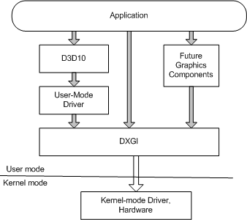
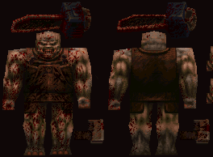
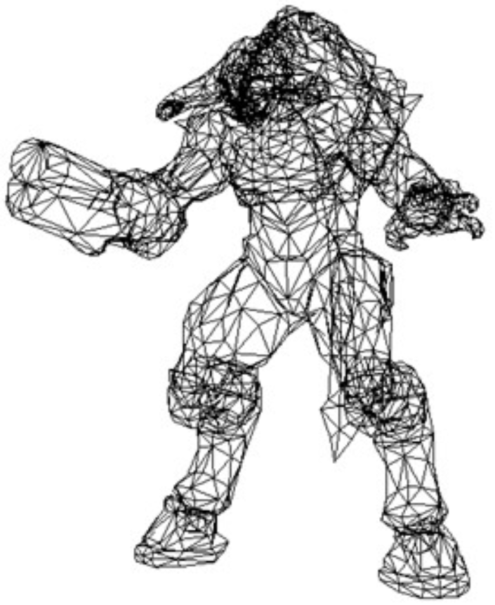
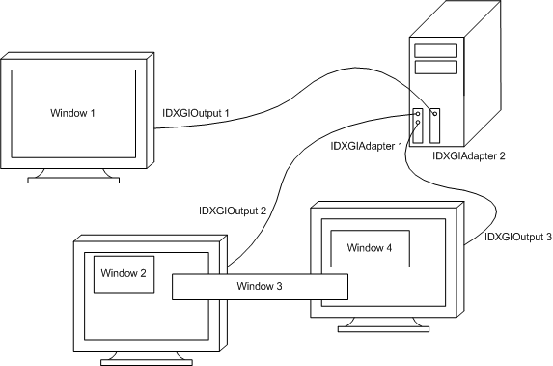
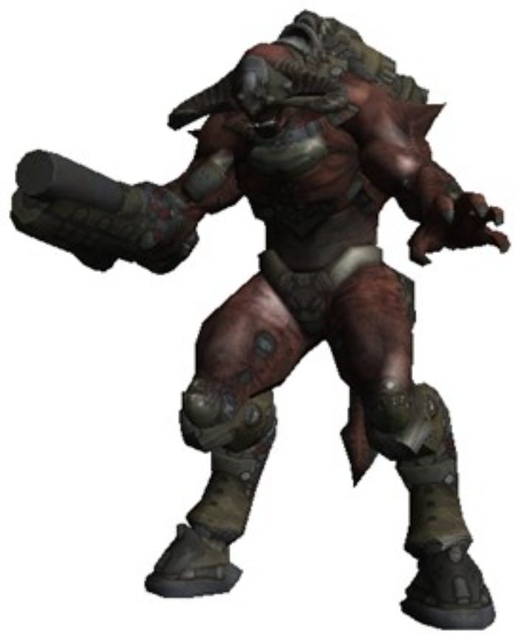
Direct3D11 와 DXGI
응용프로그램은 Direct3D11으로 3D데이터를 렌더링하여 2D프레임을 만들고 이 렌더링 된 프레임을
DXGI의 SwapChain을 사용하여 화면과 연결된 Front Buffer Texture(메모리 공간) 에 표현한다.
즉 Direct3D11와 DXGI의 역할은 분리되어 있다.
SwapChain
Back Buffer
Texture
Front Buffer
Texture
Direct3D11
SwapChain::Present
DeviceContext::Draw
DeviceContext::DrawIndexed

Slide 5
Direct3D11 렌더링 파이프 라인
Direct3D11이 GPU에서 3D데이터를 최종 2D 프레임 이미지를 만드는 과정. 각 단계를 스테이지 라고 하며
이전 단계에서 전달받은 데이터와 스테이지에 설정한 데이터 또는 개체와 함께 처리하여 다음단계로 전달한다.
로 는 고정기능(Fixed Function)이며 는 프로그래밍이 가능하다. 는 생략 가능한 스테이지 .
Input-Assembler: 입력 조립기. 파이프 라인이 사용할 버텍스 데이터,포맷,그리는방법을 설정하는 단계
Vertex Shader: Model 좌표계 버텍스를 Matrix 곱셈하여 World Space -> Camera Space ->Clip Space(x,y,z,w) 좌표계 까지 변환하는단계
Hull Shader / Tesselator / Domain Shader: 삼각형을 쪼개 추가적인 삼각형으로 만드는단계 (생략가능)
Geometry Shader: 삼각형 단위에 추가 작업을 하는 단계 (생략가능)
Rasterizer: 좌표계를 Clip->NDC->Screen 변환하며 삼각형 후면을 걸러내고 클립핑 영역으로 자르면서 깊이 값 있는 fragment(조각)을 만드는 단계
Pixel Shader: 삼각형의 보간된 정보(주로 텍스처 u,v 좌표)와 스테이지에 설정된 다른 입력 정보(주로 텍스처) 로 최종 픽셀을 결정하는 단계
Output-Merger: 픽셀을 깊이판정이나 스텐실 판정에 의해 폐기 또는 후면 버퍼에 기록하는 단계
0,0
PrimitiveTopology
InputLayout
VertexBuffer
IndexBuffer
PixelShader
ShaderResourceView
SamplerState
ConstanBuffer
VertexShader
ConstanBuffer
RenderTargetView
DepthStencilView
ViewPortInfo
IA
VS
HS
TS
DS
GS
RS
PS
OM
Model or Local
3D Space
DeviceContext::Draw 함수를 호출하기 전에 각 스테이지에 설정이 필요하다
Screen 2D Space
1024,768

Slide 6
Device and DeviceContext
Device는 각 스테이지에 설정(Bind)하는 개체를 생성한다. 예) IDevice::CreateInputLayOut()
DeviceContext는 생성된 개체를 각 스테이지에 설정(Bind)한다. 예) IDeviceContext::IASetInpuLayout()
모든 설정이 끝나고 IDeviceContext::Draw 계열 함수를 호출한다.
필요한 Device와 DeviceContext는 입문 단계이므로 D3D11CreateDeviceAndSwapChain() 으로 생성하자.
인터페이스 IDevice와 IDeviceContext 를 살펴보자
0,0
PrimitiveTopology
InputLayout
VertexBuffer
IndexBuffer
PixelShader
ShaderResourceView
SamplerState
ConstanBuffer
VertexShader
ConstanBuffer
ViewPortInfo
RenderTargetView
DepthStencilView
IA
VS
생략
RS
PS
OM
Model or Local
3D Space
Screen 2D Space
1024,768

Slide 7
RederTargetView and SwapChain
RenderTargetView는 렌더링 파이프라인의 출력을 받을 자원(Texture)을 연결하는 역할을 한다.
Device로 BackBuffer Texture를 참조하여 RTV를 생성하고 렌더링파이프라인 OutputMerger에 등록(Bind)한다.
SwapChain은 Device가 렌더링하는 버퍼를 화면에 표시(Present)하는 역할을 한다.
D3D11CreateDeviceAndSwapChain() 으로 생성한다. (짧은코드 쉬운방법)
Initialize
Loop
SwapChain
Device::
CreateRenderTargetView()
(백버퍼를 참조하는 RTV)
DeviceContext::
ClearRenderTargetView()
DeviceContext::
Draw()
DrawIndexed()
SwapChain::Present()
Back Buffer
Texture
Front Buffer
Texture
DeviceContext::
OMSetRenderTargets()

Slide 8
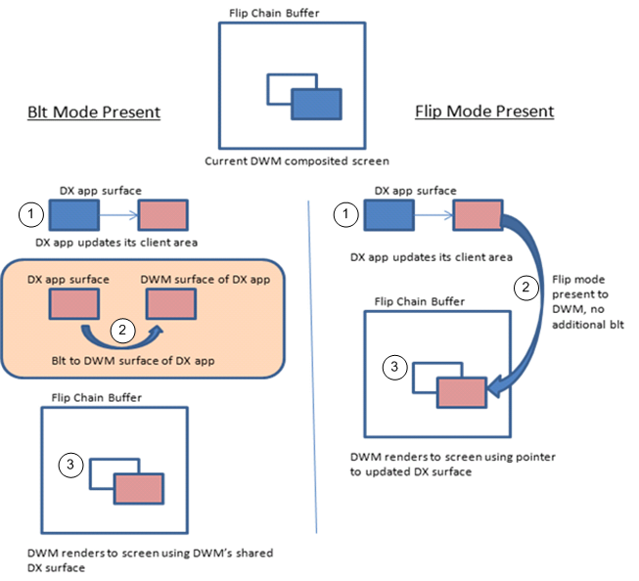
Swap 방식비교 BitBlt vs Flip
BitBlt와 Flip 의 차이점은 백 버퍼 내용을 운영체제 DWM(Desktop Window Manager)에 가져오는 방법이다. BitBlt 모델에서는 Present 호출할 때마다 백 버퍼의 내용을 복사한다.
플립 모델에서의 백 버퍼는 DWM이 관리하는 GPU 메모리의 일부로 공유되므로 포인터 교체만 이루어진다.
BitBlt Mode
스왑체인 생성 옵션 SwapEffect의 기본값.
Windows GDI를 같이 쓸 경우 사용
메모리 복사 방식이므로 해상도 커질수록 비용커짐
렌더링파이프라인 OM에 렌더타겟뷰를 한번만 설정
Flip Mode
SwapEffect 값을 FLIP_DISCARD or FLIP_ SEQUENTIAL 변경 , 버퍼 최소2개 필요
사용권장됨 , D3D12에서는 강제됨
포인터 교체 방식이므로 해상도에 따른 비용없음
렌더링파이프라인 OM에 렌더타겟뷰를 매프레임 설정 필요

Slide 9
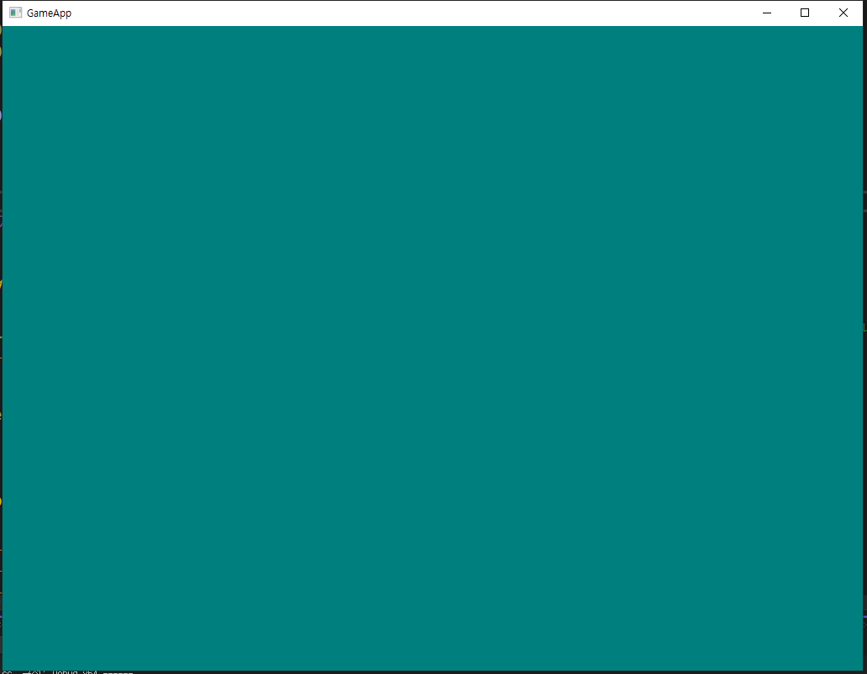
초기화 이후에 화면을 지워봅시다.
https://github.com/walbourn/directx-sdk-samples/tree/main/Direct3D11Tutorials/Tutorial01 참고
https://github.com/ldw9981/D3D11_Tutorial.git 참고
Draw을 사용안하고 ClearRenderTargetView만 사용 하므로 스테이지 설정이 필요없다.
컬러값은 DirectX::SimpleMath::Color를 사용하여 DirectXTK Simplemath를 사용할수 있는지 확인 한다.
각종 옵션은 최대한 기본값을 사용합니다. 세부항목 설정보다는 전체적인 흐름을 이해합니다.
가능하면 기본코드는 생략하고 Direc3D코드 위주로 볼 수 있도록 본인의 WindowApp Base Class
기반으로 작성합니다.
7. 실행파일을 복사하고 작업이 끝난 리비전 번호를 Text파일로 남깁니다.

